Slide 1
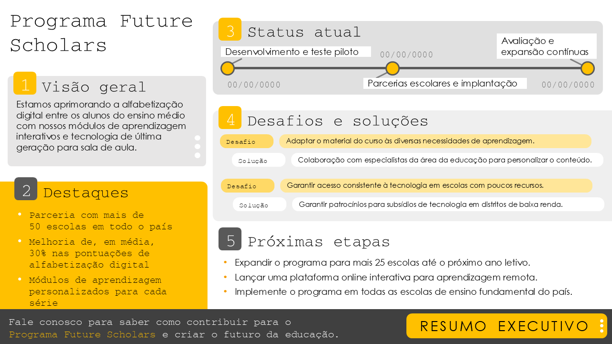
MODELO DE RESUMO EXECUTIVO DE UM SLIDE – EXEMPLO
Este modelo de slide de resumo executivo é uma ferramenta versátil para transmitir resumidamente informações importantes do projeto em um único slide. Você pode inserir as informações do seu projeto no modelo em branco ou baixar a versão de amostra para ver mais orientações. Insira detalhes relevantes em cada seção, como uma visão geral do projeto e as próximas etapas. O modelo permite que os usuários insiram textos, gráficos e dados próprios. Copie seu slide preenchido em uma apresentação mais longa ou sozinho como complemento visual de uma apresentação para as partes interessadas.
RESUMO EXECUTIVO

Slide 2
Programa Future Scholars
EXEMPLO
3
Status atual
Avaliação e expansão contínuas
Desenvolvimento e teste piloto
00/00/0000
1
Visão geral
00/00/0000
Parcerias escolares e implantação
00/00/0000
Estamos aprimorando a alfabetização digital entre os alunos do ensino médio com nossos módulos de aprendizagem interativos e tecnologia de última geração para sala de aula.
4
Desafios e soluções
Desafio
Adaptar o material do curso às diversas necessidades de aprendizagem.
Solução
Colaboração com especialistas da área da educação para personalizar o conteúdo.
2
Destaques
Desafio
Garantir acesso consistente à tecnologia em escolas com poucos recursos.
Solução
Garantir patrocínios para subsídios de tecnologia em distritos de baixa renda.
Parceria com mais de 50 escolas em todo o país
Melhoria de, em média, 30% nas pontuações de alfabetização digital
Módulos de aprendizagem personalizados para cada série
5
Próximas etapas
Expandir o programa para mais 25 escolas até o próximo ano letivo.
Lançar uma plataforma online interativa para aprendizagem remota.
Implemente o programa em todas as escolas de ensino fundamental do país.
Fale conosco para saber como contribuir para o Programa Future Scholars e criar o futuro da educação.
RESUMO EXECUTIVO

Slide 3
Nome do projeto, empresa ou iniciativa
Inclua marcadores com frases curtas para destacar desdobramentos recentes ou insira uma barra ou um gráfico de progresso para descrever o status do projeto.
3
Status atual
1
00/00/0000
3
1
Visão geral
00/00/0000
2
00/00/0000
Forneça uma breve introdução ao tópico ou projeto.
4
Desafios e soluções
Desafio
Descreva em poucas palavras os principais desafios enfrentados e as soluções correspondentes.
Solução
Texto
2
Destaques
Desafio
Texto
Solução
Texto
Inclua marcadores para destacar as principais conquistas e pontos de venda ou insira uma tabela ou um gráfico dinâmico para apresentar dados importantes.
5
Próximas etapas
Quais são os objetivos de curto e longo prazo?
Escreva a chamada à ação.
RESUMO EXECUTIVO

Slide 4
AVISO DE ISENÇÃO DE RESPONSABILIDADE Qualquer artigo, modelo ou informação fornecidos pela Smartsheet no site são apenas para referência. Embora nos esforcemos para manter as informações atualizadas e corretas, não fornecemos garantia de qualquer natureza, seja explícita ou implícita, a respeito da integridade, precisão, confiabilidade, adequação ou disponibilidade do site ou das informações, artigos, modelos ou gráficos contidos no site. Portanto, toda confiança que você depositar nessas informações será estritamente por sua própria conta e risco.

